Slide 1
День матери
Праздник в 1 «Б» классе ГБОУ СОШ №134 Красногвардейского района г.Санкт – Петербурга им. С. Дудко
28.11.2014 г.

Slide 3
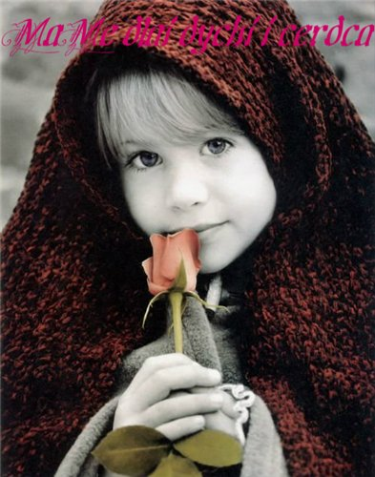

Slide 4
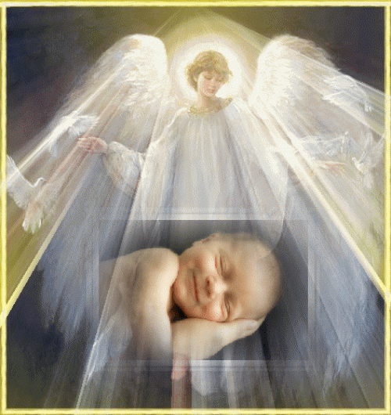

Slide 5
«Когда у ребенка немного заболит палец, у его матери сразу заболит сердце. Нет на земле человека более чуткого и любящего, чем мама».
В. А. Сухомлинский.

Slide 6
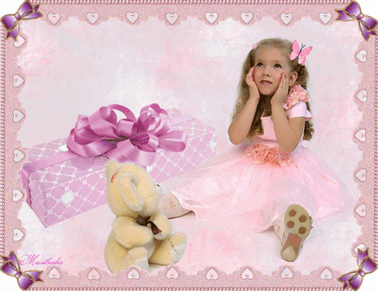

Slide 8
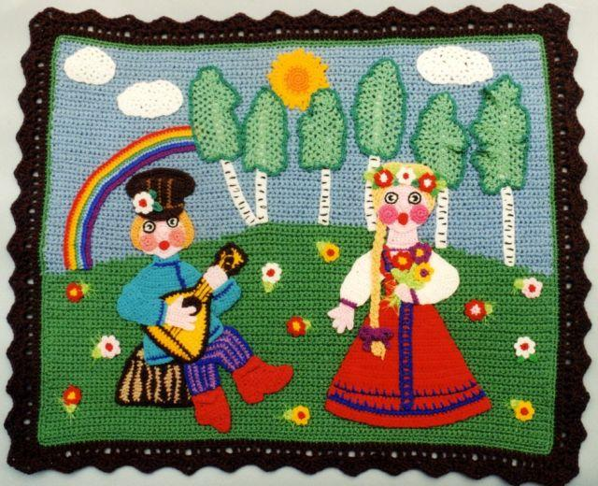

Slide 9
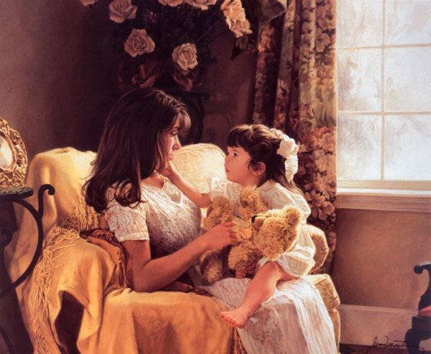

Slide 10
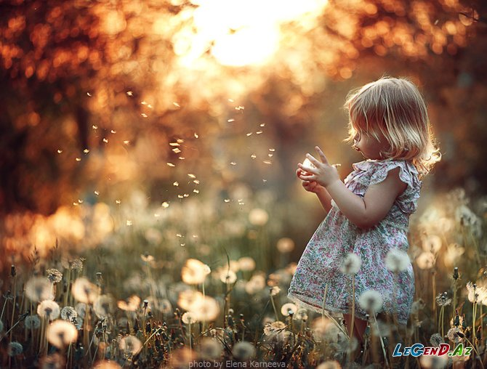

Slide 12
